Slide 1


Slide 2

Estadística
Clase 6

Slide 3
En esta parte de la materia se estudiará el proceso para decidir si una determinada afirmación acerca de una población (o de varias poblaciones) está sustentada por una evidencia experimental obtenida mediante una o más muestras extraídas de dichas poblaciones bajo estudio.
En forma general, las afirmaciones se refieren al valor numérico desconocido de los parámetros estadísticos o formas funcionales desconocidas.
Dado que se emplea un Muestreo Probabilístico, la decisión se toma basándose en el valor de probabilidad de cometer errores en dicha decisión y consecuentemente en la acción que se realice.

Slide 4
Definiciones Básicas

Slide 5
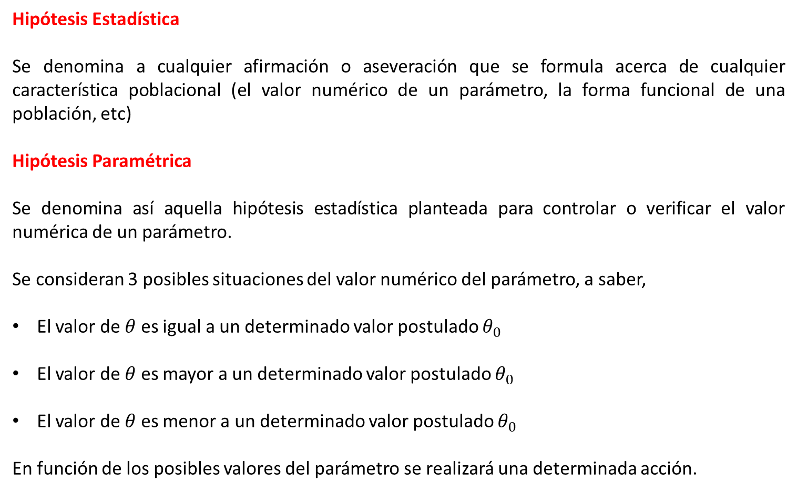
Hipótesis Estadística
Se denomina a cualquier afirmación o aseveración que se formula acerca de cualquier característica poblacional (el valor numérico de un parámetro, la forma funcional de una población, etc)
Hipótesis Paramétrica
Se denomina así aquella hipótesis estadística planteada para controlar o verificar el valor numérica de un parámetro.
Se consideran 3 posibles situaciones del valor numérico del parámetro, a saber,
El valor de $θ$ es igual a un determinado valor postulado $θ_{0}$
El valor de $θ$ es mayor a un determinado valor postulado $θ_{0}$
El valor de $θ$ es menor a un determinado valor postulado $θ_{0}$
En función de los posibles valores del parámetro se realizará una determinada acción.

Slide 6
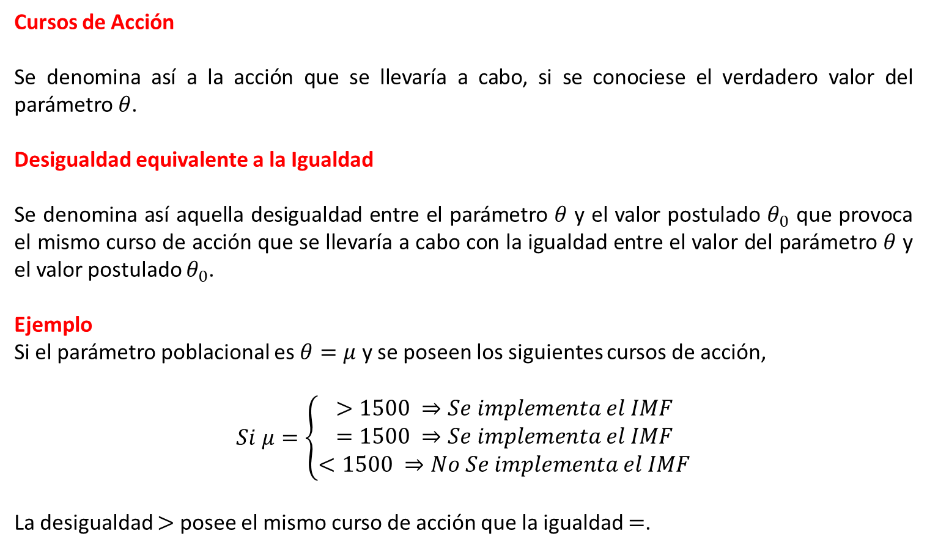
Cursos de Acción
Se denomina así a la acción que se llevaría a cabo, si se conociese el verdadero valor del parámetro $θ$.
Desigualdad equivalente a la Igualdad
Se denomina así aquella desigualdad entre el parámetro $θ$ y el valor postulado $θ_{0}$ que provoca el mismo curso de acción que se llevaría a cabo con la igualdad entre el valor del parámetro $θ$ y el valor postulado $θ_{0}$.
Ejemplo
Si el parámetro poblacional es $θ=μ$ y se poseen los siguientes cursos de acción,
$$Si μ=\left\{\begin{aligned}>1500 ⇒Se implementa el IMF \\ =1500 ⇒Se implementa el IMF \\ <1500 ⇒No Se implementa el IMF\end{aligned}\right.$$
La desigualdad $>$ posee el mismo curso de acción que la igualdad $=$.

Slide 7
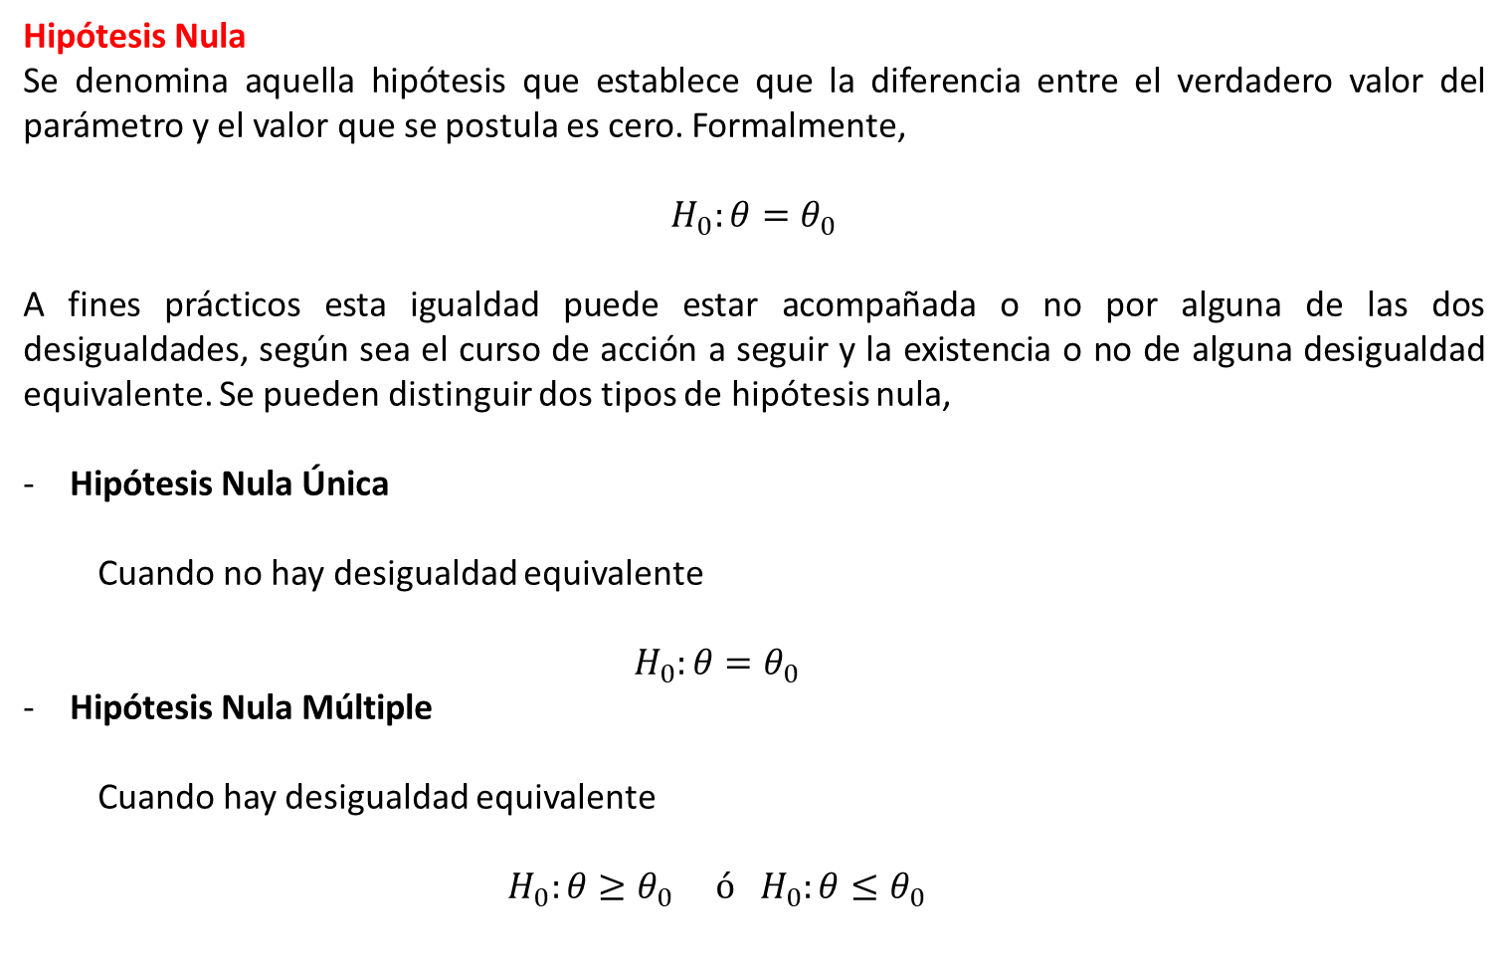
Hipótesis Nula
Se denomina aquella hipótesis que establece que la diferencia entre el verdadero valor del parámetro y el valor que se postula es cero. Formalmente,
$$H_{0}:θ=θ_{0}$$
A fines prácticos esta igualdad puede estar acompañada o no por alguna de las dos desigualdades, según sea el curso de acción a seguir y la existencia o no de alguna desigualdad equivalente. Se pueden distinguir dos tipos de hipótesis nula,
Hipótesis Nula Única
Cuando no hay desigualdad equivalente
$$H_{0}:θ=θ_{0}$$
Hipótesis Nula Múltiple
Cuando hay desigualdad equivalente
$$H_{0}:θ≥θ_{0} ó H_{0}:θ≤θ_{0}$$

Slide 8
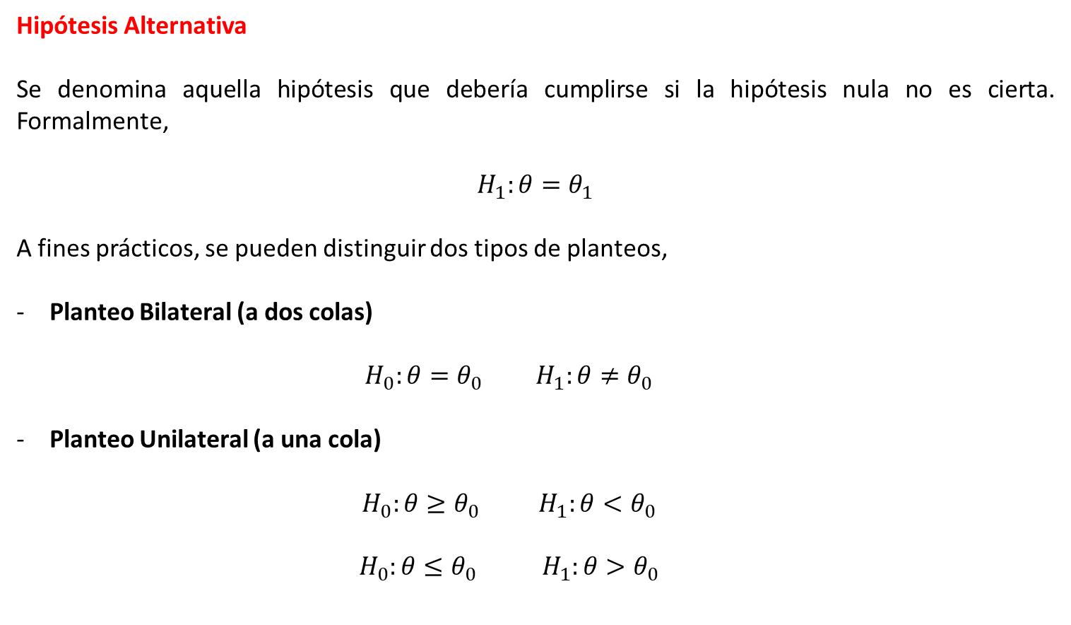
Hipótesis Alternativa
Se denomina aquella hipótesis que debería cumplirse si la hipótesis nula no es cierta. Formalmente,
$$H_{1}:θ=θ_{1}$$
A fines prácticos, se pueden distinguir dos tipos de planteos,
Planteo Bilateral (a dos colas)
$$H_{0}:θ=θ_{0} H_{1}:θ≠θ_{0}$$
Planteo Unilateral (a una cola)
$$H_{0}:θ≥θ_{0} H_{1}:θ<θ_{0}$$
$$H_{0}:θ≤θ_{0} H_{1}:θ>θ_{0}$$

Slide 9
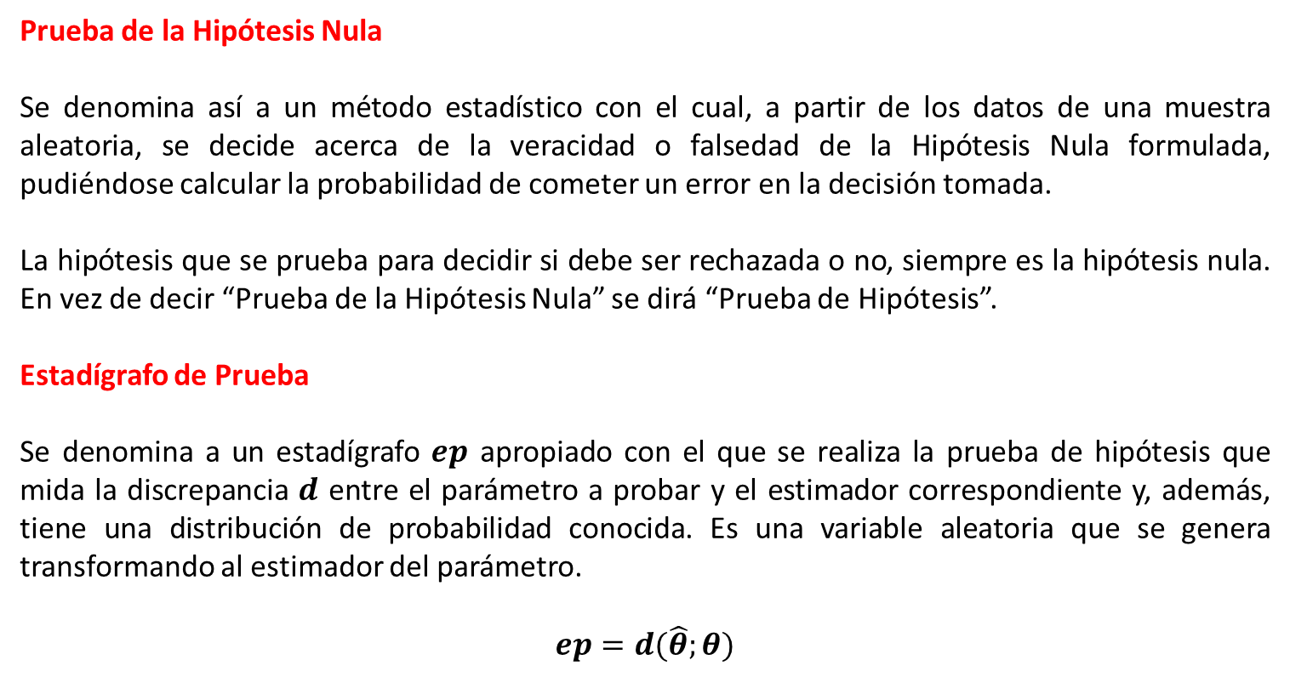
Prueba de la Hipótesis Nula
Se denomina así a un método estadístico con el cual, a partir de los datos de una muestra aleatoria, se decide acerca de la veracidad o falsedad de la Hipótesis Nula formulada, pudiéndose calcular la probabilidad de cometer un error en la decisión tomada.
La hipótesis que se prueba para decidir si debe ser rechazada o no, siempre es la hipótesis nula. En vez de decir “Prueba de la Hipótesis Nula” se dirá “Prueba de Hipótesis”.
Estadígrafo de Prueba
Se denomina a un estadígrafo $ep$ apropiado con el que se realiza la prueba de hipótesis que mida la discrepancia $d$ entre el parámetro a probar y el estimador correspondiente y, además, tiene una distribución de probabilidad conocida. Es una variable aleatoria que se genera transformando al estimador del parámetro.
$$ep=d(\hat{θ};θ)$$

Slide 10
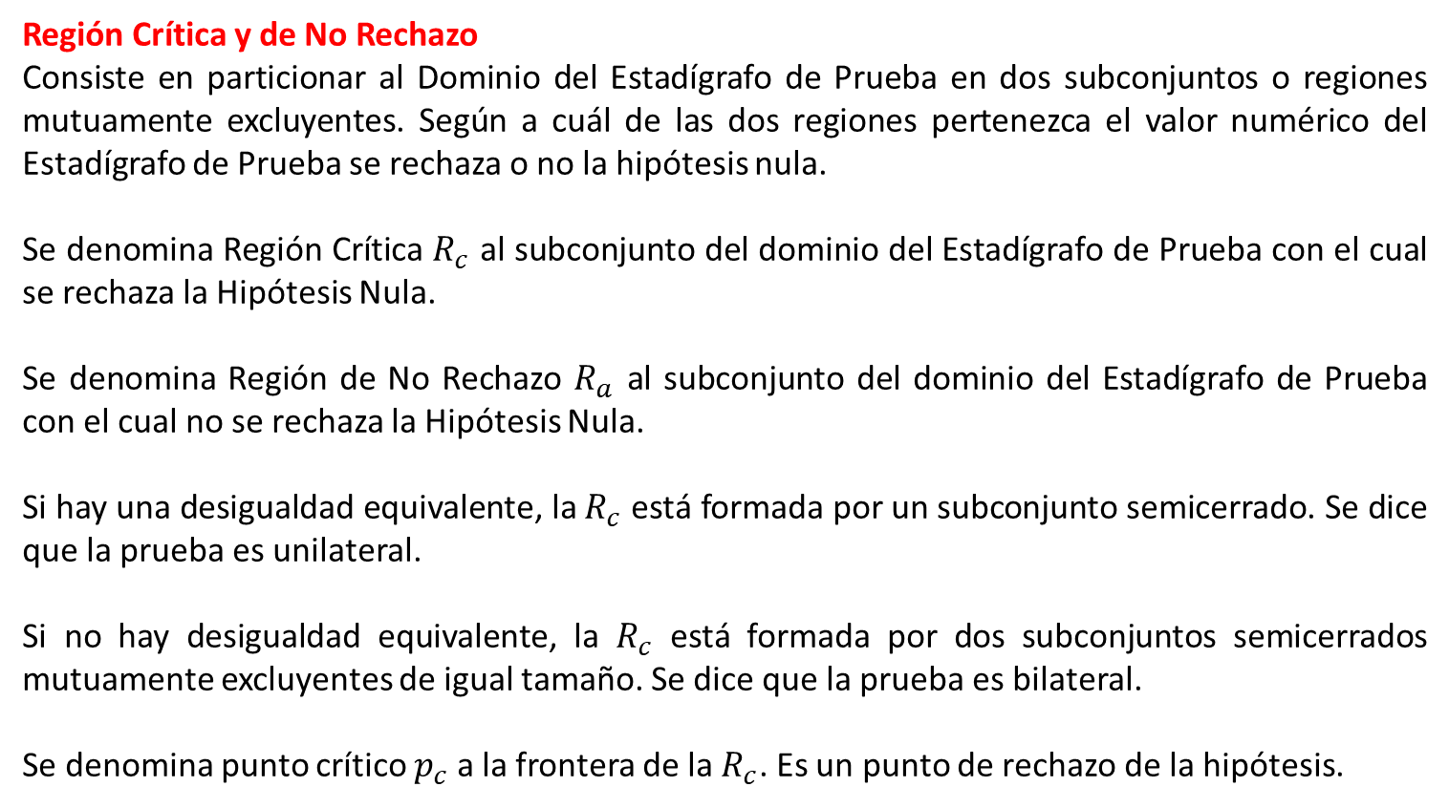
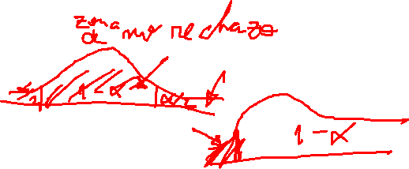
Región Crítica y de No Rechazo
Consiste en particionar al Dominio del Estadígrafo de Prueba en dos subconjuntos o regiones mutuamente excluyentes. Según a cuál de las dos regiones pertenezca el valor numérico del Estadígrafo de Prueba se rechaza o no la hipótesis nula.
Se denomina Región Crítica $R_{c}$ al subconjunto del dominio del Estadígrafo de Prueba con el cual se rechaza la Hipótesis Nula.
Se denomina Región de No Rechazo $R_{a}$ al subconjunto del dominio del Estadígrafo de Prueba con el cual no se rechaza la Hipótesis Nula.
Si hay una desigualdad equivalente, la $R_{c}$ está formada por un subconjunto semicerrado. Se dice que la prueba es unilateral.
Si no hay desigualdad equivalente, la $R_{c}$ está formada por dos subconjuntos semicerrados mutuamente excluyentes de igual tamaño. Se dice que la prueba es bilateral.
Se denomina punto crítico $p_{c}$ a la frontera de la $R_{c}$. Es un punto de rechazo de la hipótesis.

Slide 11
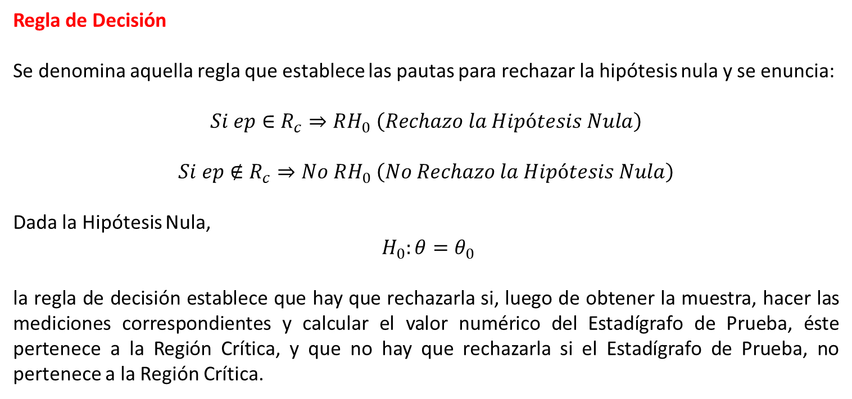
Regla de Decisión
Se denomina aquella regla que establece las pautas para rechazar la hipótesis nula y se enuncia:
$$Si ep∈R_{c}⇒RH_{0} \left(Rechazo la Hipótesis Nula\right)$$
$$Si ep∉R_{c}⇒No RH_{0} \left(No Rechazo la Hipótesis Nula\right)$$
Dada la Hipótesis Nula,
$H_{0}:θ=θ_{0}$
la regla de decisión establece que hay que rechazarla si, luego de obtener la muestra, hacer las mediciones correspondientes y calcular el valor numérico del Estadígrafo de Prueba, éste pertenece a la Región Crítica, y que no hay que rechazarla si el Estadígrafo de Prueba, no pertenece a la Región Crítica.

Slide 12
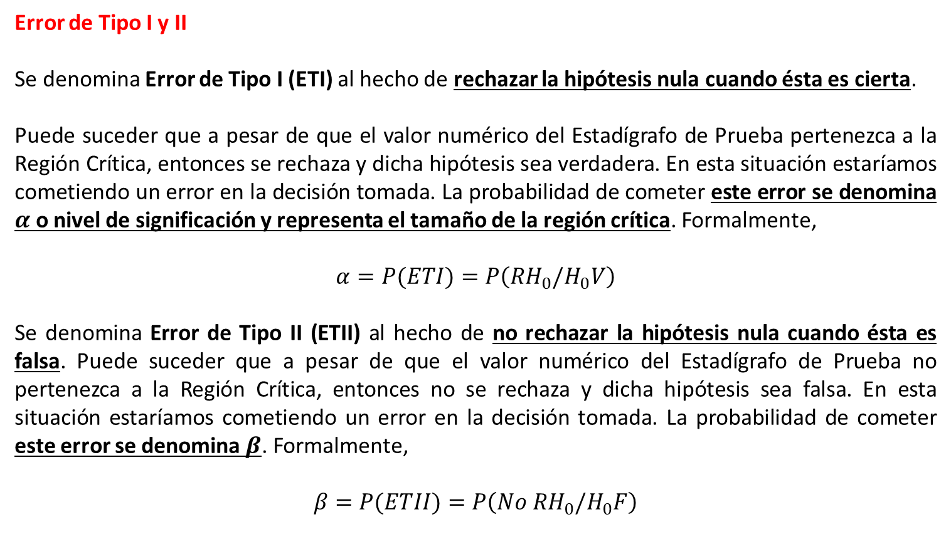
Error de Tipo I y II
Se denomina Error de Tipo I (ETI) al hecho de rechazar la hipótesis nula cuando ésta es cierta.
Puede suceder que a pesar de que el valor numérico del Estadígrafo de Prueba pertenezca a la Región Crítica, entonces se rechaza y dicha hipótesis sea verdadera. En esta situación estaríamos cometiendo un error en la decisión tomada. La probabilidad de cometer este error se denomina $α$ o nivel de significación y representa el tamaño de la región crítica. Formalmente,
$$α=P(ETI)=P\left({RH}_{0}/H_{0}V\right)$$
Se denomina Error de Tipo II (ETII) al hecho de no rechazar la hipótesis nula cuando ésta es falsa. Puede suceder que a pesar de que el valor numérico del Estadígrafo de Prueba no pertenezca a la Región Crítica, entonces no se rechaza y dicha hipótesis sea falsa. En esta situación estaríamos cometiendo un error en la decisión tomada. La probabilidad de cometer este error se denomina $β$. Formalmente,
$$β=P(ETII)=P\left(No {RH}_{0}/H_{0}F\right)$$

Slide 13
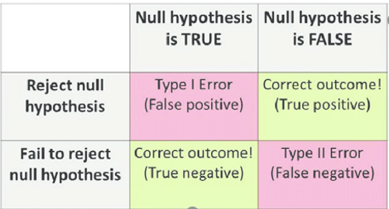

Slide 14
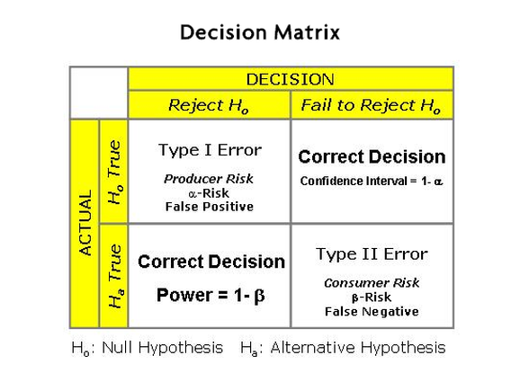
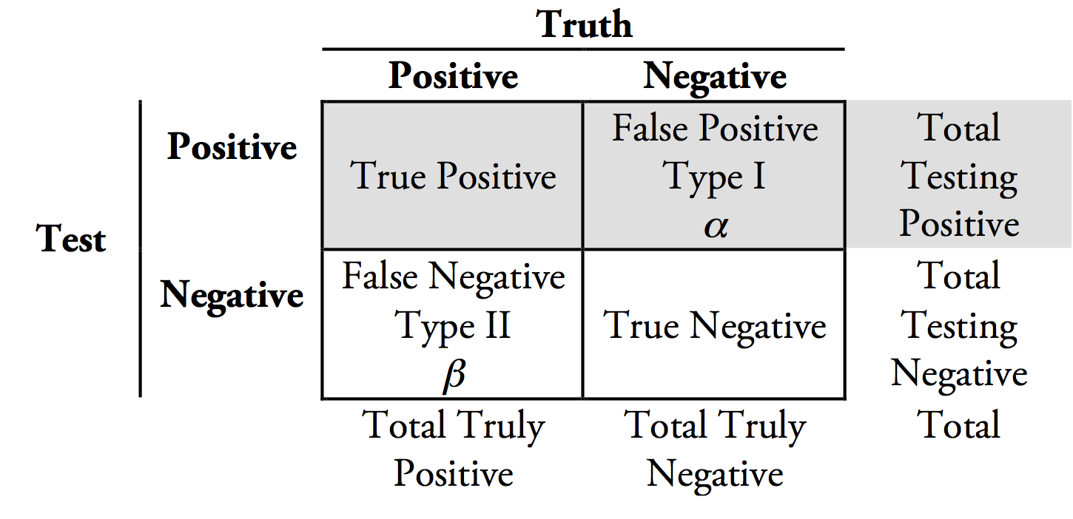

Slide 15
Acción Derivada
El rechazo de la Hipótesis Nula inducirá al investigador a realizar una determinada acción con respecto al objeto de su investigación.
Si por el contrario, no se rechaza la hipótesis nula, entonces el investigador estará también inducido a realizar una acción, pero distinta. Cualesquiera de estas dos acciones se derivan del resultado de la prueba de hipótesis.
Se denomina Acción Derivada a la acción que se lleva a cabo según el resultado de la decisión estadística que se tome, rechazar o no la hipótesis nula.

Slide 16
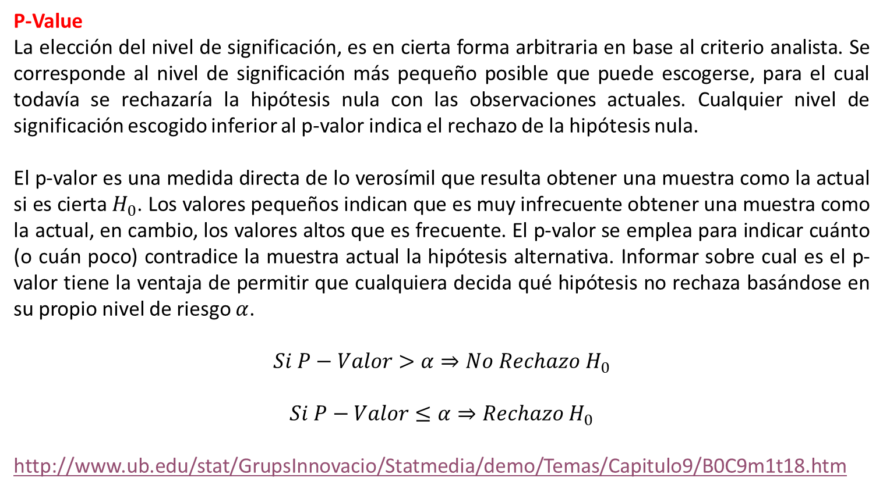
P-Value
La elección del nivel de significación, es en cierta forma arbitraria en base al criterio analista. Se corresponde al nivel de significación más pequeño posible que puede escogerse, para el cual todavía se rechazaría la hipótesis nula con las observaciones actuales. Cualquier nivel de significación escogido inferior al p-valor indica el rechazo de la hipótesis nula.
El p-valor es una medida directa de lo verosímil que resulta obtener una muestra como la actual si es cierta $H_{0}$. Los valores pequeños indican que es muy infrecuente obtener una muestra como la actual, en cambio, los valores altos que es frecuente. El p-valor se emplea para indicar cuánto (o cuán poco) contradice la muestra actual la hipótesis alternativa. Informar sobre cual es el p-valor tiene la ventaja de permitir que cualquiera decida qué hipótesis no rechaza basándose en su propio nivel de riesgo $α$.
$$Si P−Valor>α⇒No Rechazo H_{0}$$
$$Si P−Valor≤α⇒Rechazo H_{0}$$
http://www.ub.edu/stat/GrupsInnovacio/Statmedia/demo/Temas/Capitulo9/B0C9m1t18.htm

Slide 17



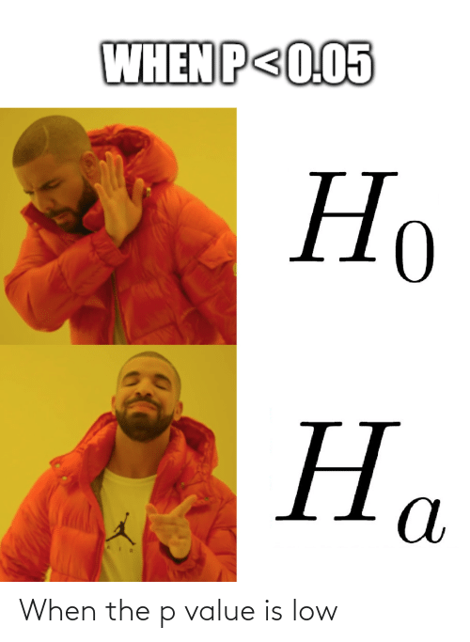


P-Value (o P-Valor)
$$Si P−Valor>α⇒No Rechazo H_{0}$$
$$Si P−Valor≤α⇒Rechazo H_{0}$$

Slide 18
Pasos a seguir
Plantear las Hipótesis
Indicar el Estadígrafo de Prueba a utilizar y su correspondiente Distribución de Probabilidad
Establecer la Región Crítica
Plantear la Regla de Decisión Estadística
Calcular el Valor Numérico del Estadígrafo de Prueba y verificar a que Región pertenece
Tomar la Decisión Estadística
Llevar a cabo la Acción Derivada

Slide 19
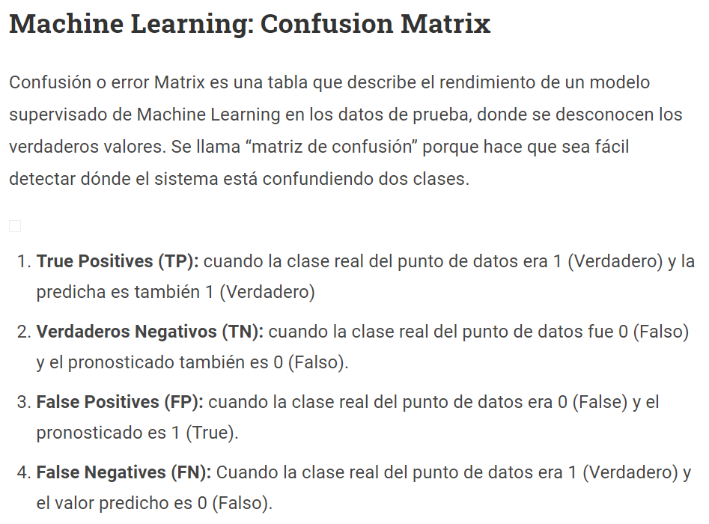

Slide 20
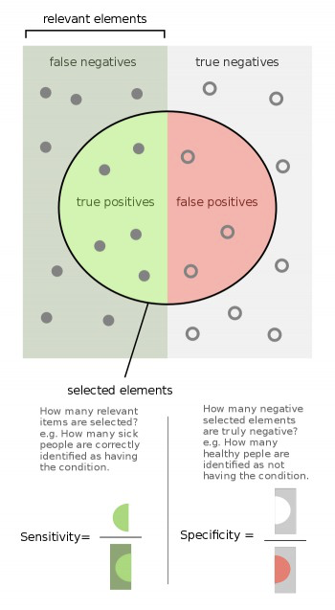

Slide 21
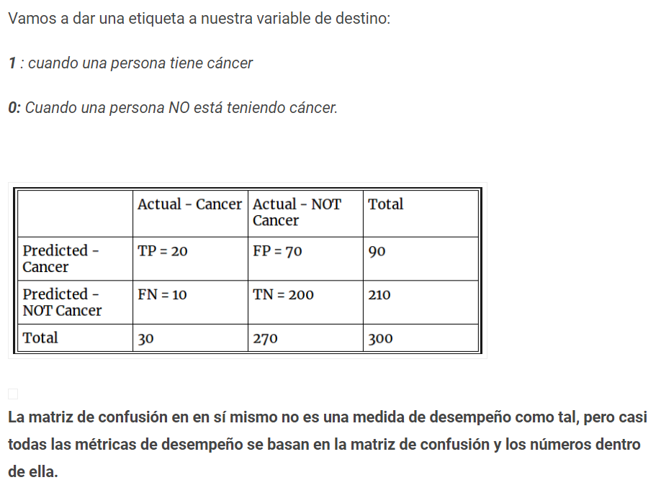


Slide 22
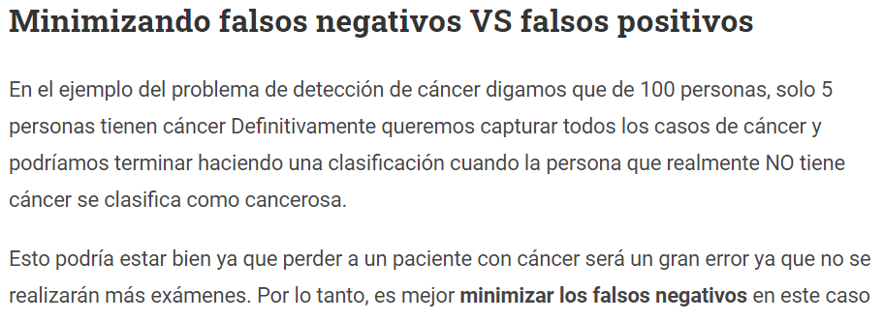

Slide 23
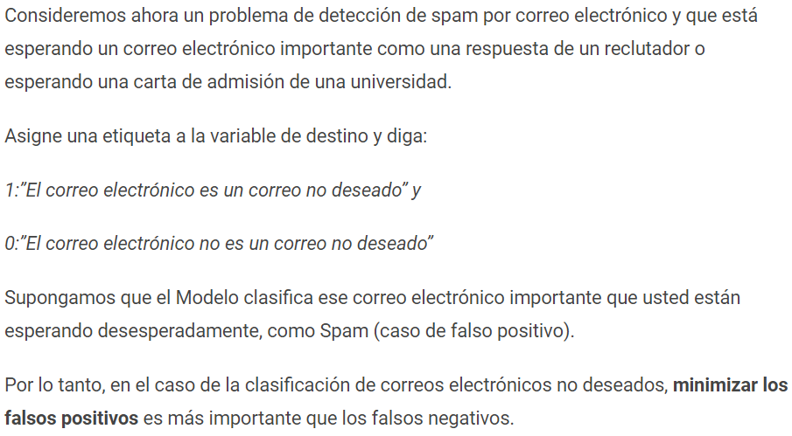
https://sitiobigdata.com/2019/01/19/machine-learning-metrica-clasificacion-parte-3/#

Slide 24
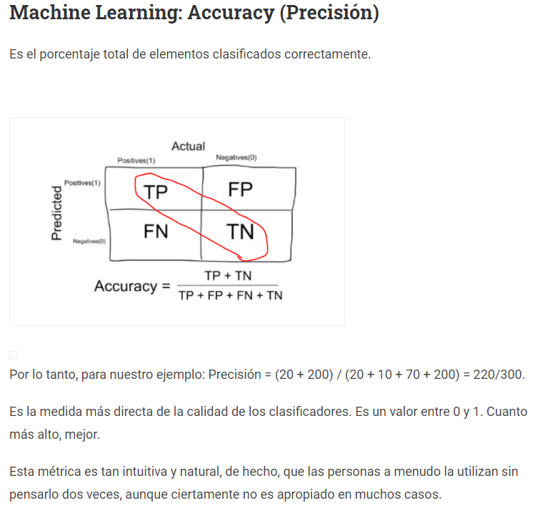

Slide 25
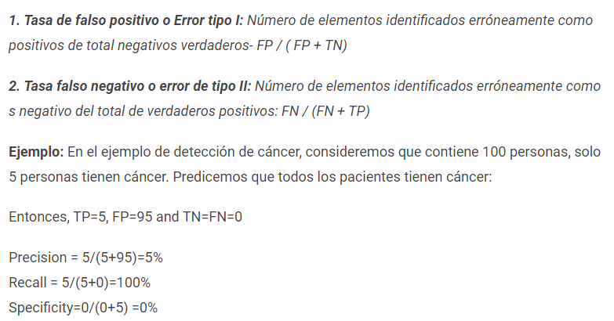


Slide 26
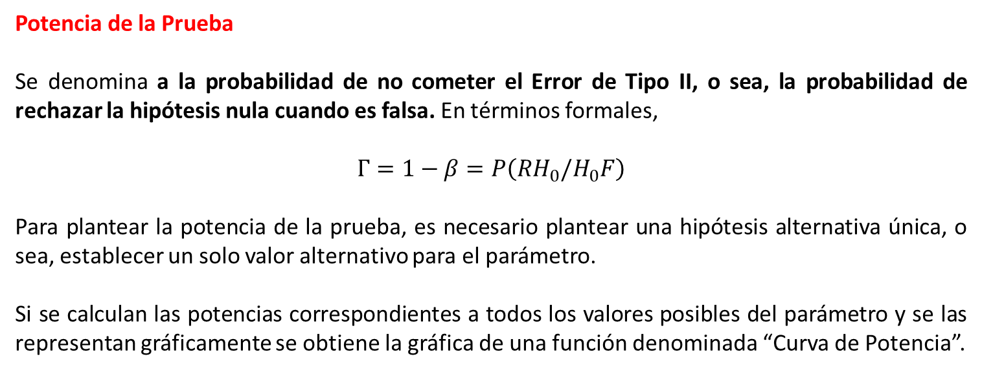
Potencia de la Prueba
Se denomina a la probabilidad de no cometer el Error de Tipo II, o sea, la probabilidad de rechazar la hipótesis nula cuando es falsa. En términos formales,
$$Γ=1−β=P\left({RH}_{0}/H_{0}F\right)$$
Para plantear la potencia de la prueba, es necesario plantear una hipótesis alternativa única, o sea, establecer un solo valor alternativo para el parámetro.
Si se calculan las potencias correspondientes a todos los valores posibles del parámetro y se las representan gráficamente se obtiene la gráfica de una función denominada “Curva de Potencia”.

Slide 27
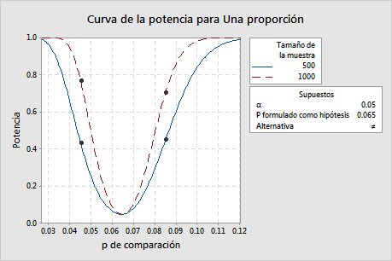
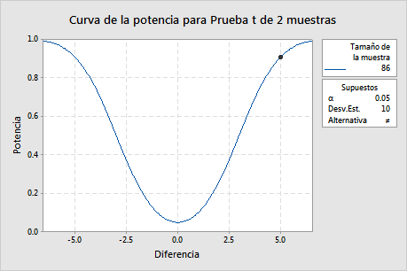
Curva de Potencia

Slide 28
Estadisticos de Transformación
Para una Población

Slide 29
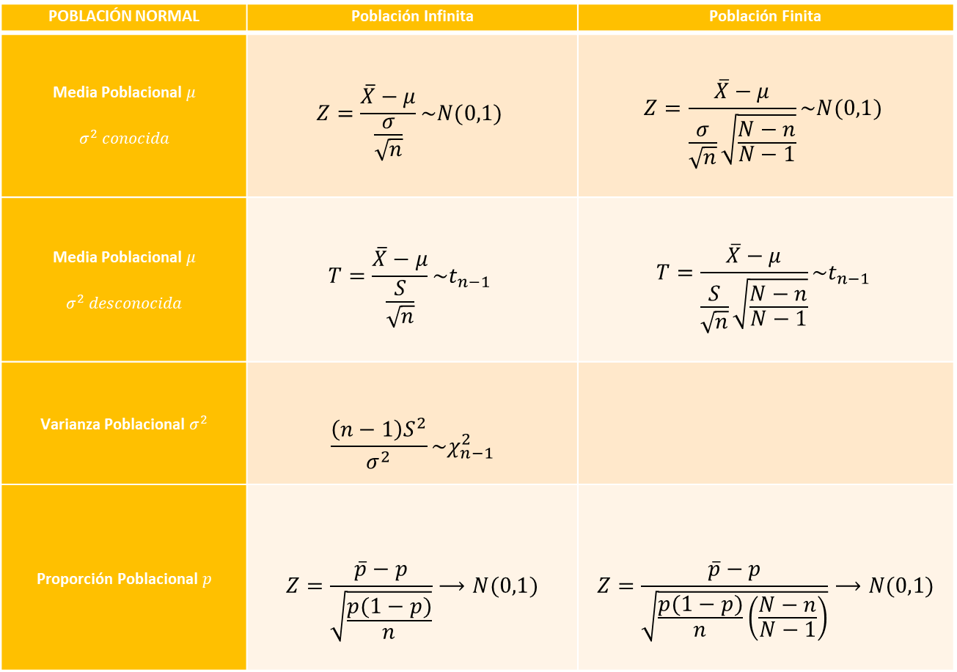

POBLACIÓN NORMAL | Población Infinita | Población Finita
Media Poblacional $μ$ $$σ^{2} conocida$$ | $$Z=\frac{\overline{X}−μ}{\frac{σ}{\sqrt{n}}}\sim N(0,1)$$ | $$Z=\frac{\overline{X}−μ}{\frac{σ}{\sqrt{n}}\sqrt{\frac{N−n}{N−1}}}\sim N(0,1)$$
Media Poblacional $μ$ $$σ^{2} desconocida$$ | $$T=\frac{\overline{X}−μ}{\frac{S}{\sqrt{n}}}\sim t_{n−1}$$ | $$T=\frac{\overline{X}−μ}{\frac{S}{\sqrt{n}}\sqrt{\frac{N−n}{N−1}}}\sim t_{n−1}$$
Varianza Poblacional $σ^{2}$ | $$\frac{\left(n−1\right)S^{2}}{σ^{2}}\sim χ_{n−1}^{2}$$
Proporción Poblacional $p$ | $$Z=\frac{\overline{p}−p}{\sqrt{\frac{p(1−p)}{n}}}⟶N(0,1)$$ | $$Z=\frac{\overline{p}−p}{\sqrt{\frac{p(1−p)}{n}\left(\frac{N−n}{N−1}\right)}}⟶N(0,1)$$

Slide 30
Resolución de Ejercicio de la Guía

Slide 31
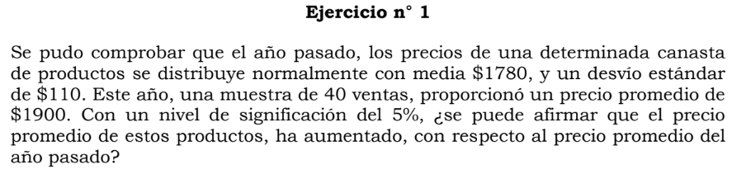




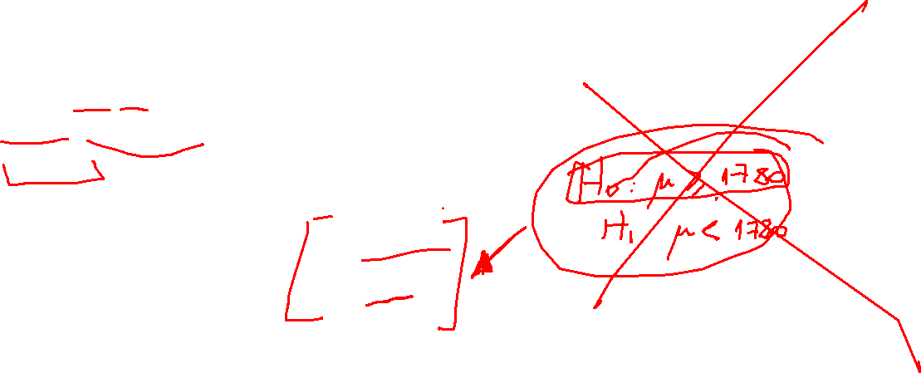
$$X=Precios de una determinada canasta de productos (En \$)$$
$$X \sim N(1780,110)$$
$$n=40⇒\overline{X}=1900$$
$$α=0.05$$
Planteo de Hipótesis
$$H_{0}:μ≤1780$$
$$H_{1}:μ>1780$$

Slide 32
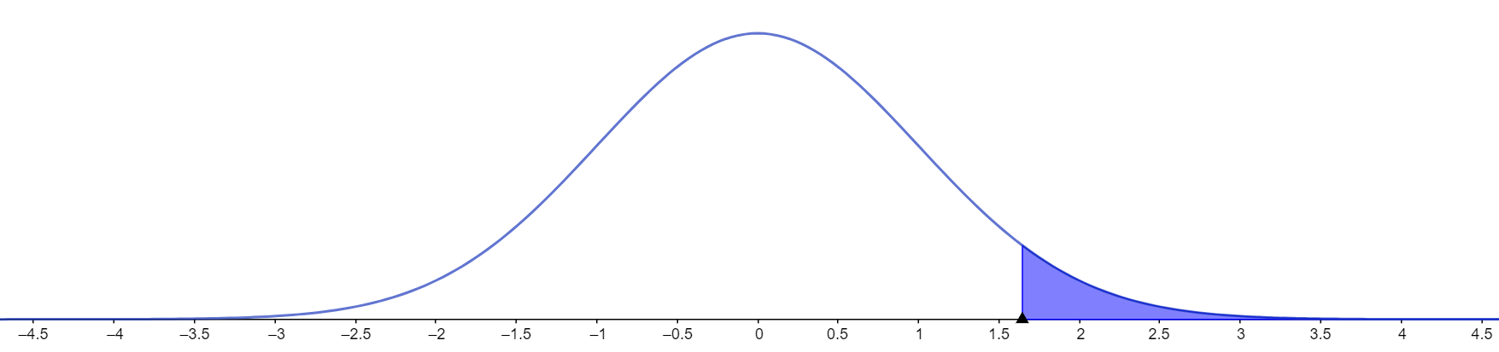

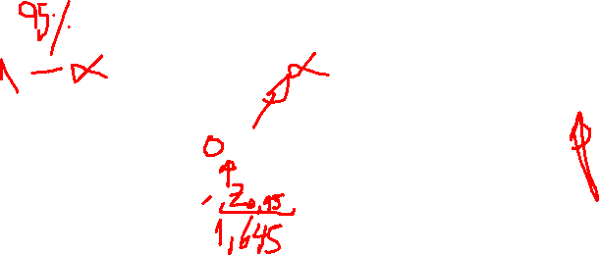
Determinación del Estadígrafo de Prueba
$$Z^{e}=\frac{\overline{X}−μ}{\frac{σ}{\sqrt{n}}} \sim N(0,1)$$
Determinación de la Región Crítica
El signo positivo de la hipótesis alternativa me provee evidencia que la región crítica se ubica a derecha. $H_{1}:μ>1780$
$$α=0.05$$
$$R_{c}:Z≥1,645$$

Slide 33
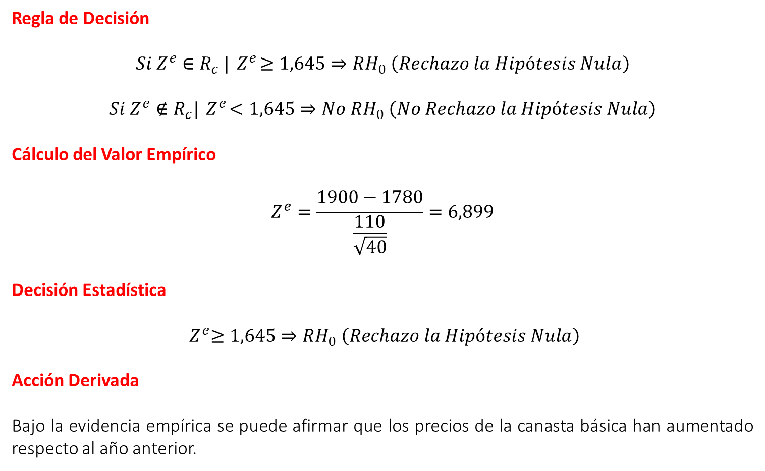

Regla de Decisión
$$Si Z^{e}∈R_{c} |{ Z}^{e}≥1,645⇒RH_{0} \left(Rechazo la Hipótesis Nula\right)$$
$$Si Z^{e}∉R_{c}|{ Z}^{e}<1,645⇒No RH_{0} \left(No Rechazo la Hipótesis Nula\right)$$
Cálculo del Valor Empírico
$$Z^{e}=\frac{1900−1780}{\frac{110}{\sqrt{40}}}=6,899$$
Decisión Estadística
$${ Z}^{e}≥1,645⇒RH_{0} \left(Rechazo la Hipótesis Nula\right)$$
Acción Derivada
Bajo la evidencia empírica se puede afirmar que los precios de la canasta básica han aumentado respecto al año anterior.

Slide 34
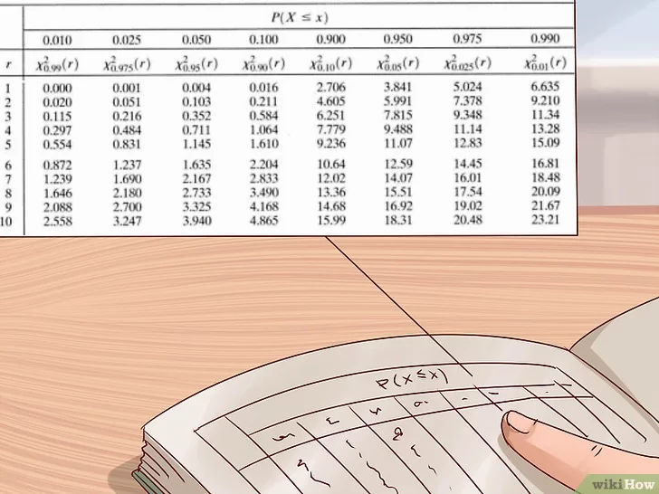
Prueba de Hipótesis
Para Dos Poblaciones

Slide 35
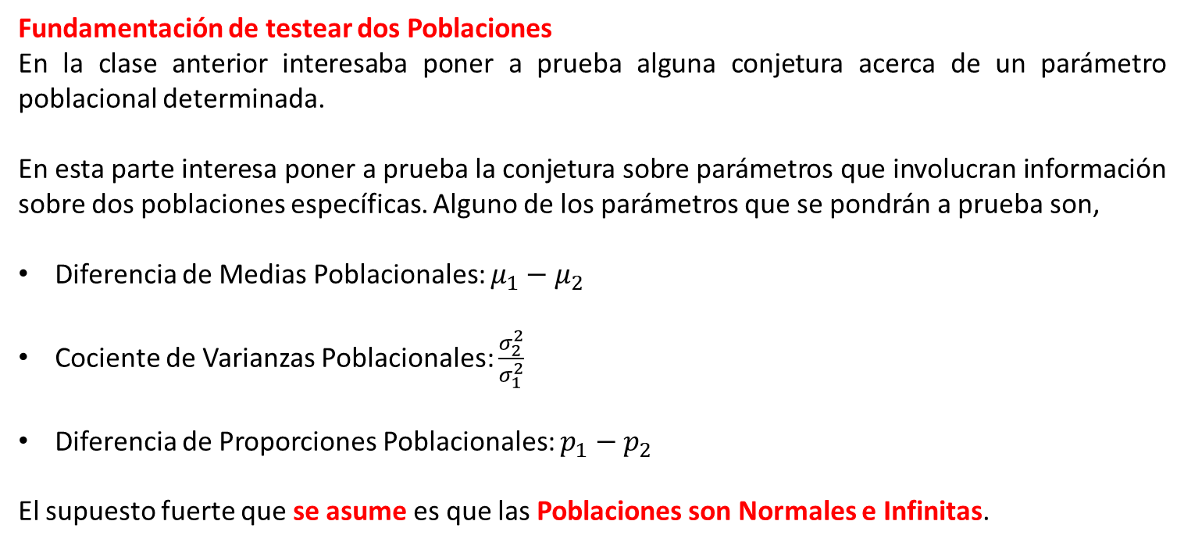
Fundamentación de testear dos Poblaciones
En la clase anterior interesaba poner a prueba alguna conjetura acerca de un parámetro poblacional determinada.
En esta parte interesa poner a prueba la conjetura sobre parámetros que involucran información sobre dos poblaciones específicas. Alguno de los parámetros que se pondrán a prueba son,
Diferencia de Medias Poblacionales: $μ_{1}−μ_{2}$
Cociente de Varianzas Poblacionales: $\frac{σ_{2}^{2}}{σ_{1}^{2}}$
Diferencia de Proporciones Poblacionales: $p_{1}−p_{2}$
El supuesto fuerte que se asume es que las Poblaciones son Normales e Infinitas.

Slide 36
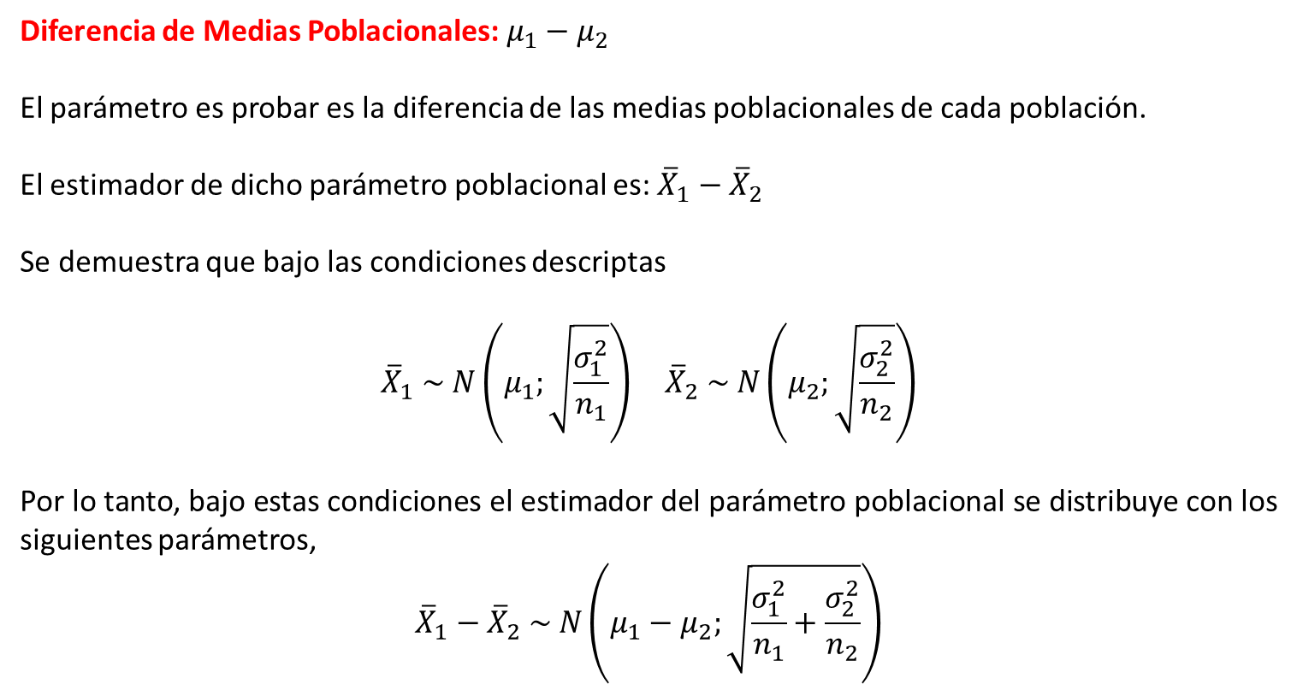
Diferencia de Medias Poblacionales: $μ_{1}−μ_{2}$
El parámetro es probar es la diferencia de las medias poblacionales de cada población.
El estimador de dicho parámetro poblacional es: ${\overline{X}}_{1}−{\overline{X}}_{2}$
Se demuestra que bajo las condiciones descriptas
$${\overline{X}}_{1} \sim N\left(μ_{1};\sqrt{\frac{σ_{1}^{2}}{n_{1}}}\right) {\overline{X}}_{2} \sim N\left(μ_{2};\sqrt{\frac{σ_{2}^{2}}{n_{2}}}\right)$$
Por lo tanto, bajo estas condiciones el estimador del parámetro poblacional se distribuye con los siguientes parámetros,
$${\overline{X}}_{1}−{\overline{X}}_{2} \sim N\left(μ_{1}−μ_{2};\sqrt{\frac{σ_{1}^{2}}{n_{1}}+\frac{σ_{2}^{2}}{n_{2}}}\right)$$

Slide 37


Diferencia de Medias Poblacionales: $μ_{1}−μ_{2}$
El estadígrafo de transformación utilizado para poner a prueba dicho parámetro será,
$$Z=\frac{\left({\overline{X}}_{1}−{\overline{X}}_{2}\right)− \left(μ_{1}−μ_{2}\right)}{\sqrt{\frac{σ_{1}^{2}}{n_{1}}+\frac{σ_{2}^{2}}{n_{2}}}}\sim N(0,1)$$
Las posibilidades de hipótesis nula son,
$H_{0}:μ_{1}−μ_{2}=k$
$H_{0}:μ_{1}−μ_{2}≤k$
$H_{0}:μ_{1}−μ_{2}≥k$

Slide 38
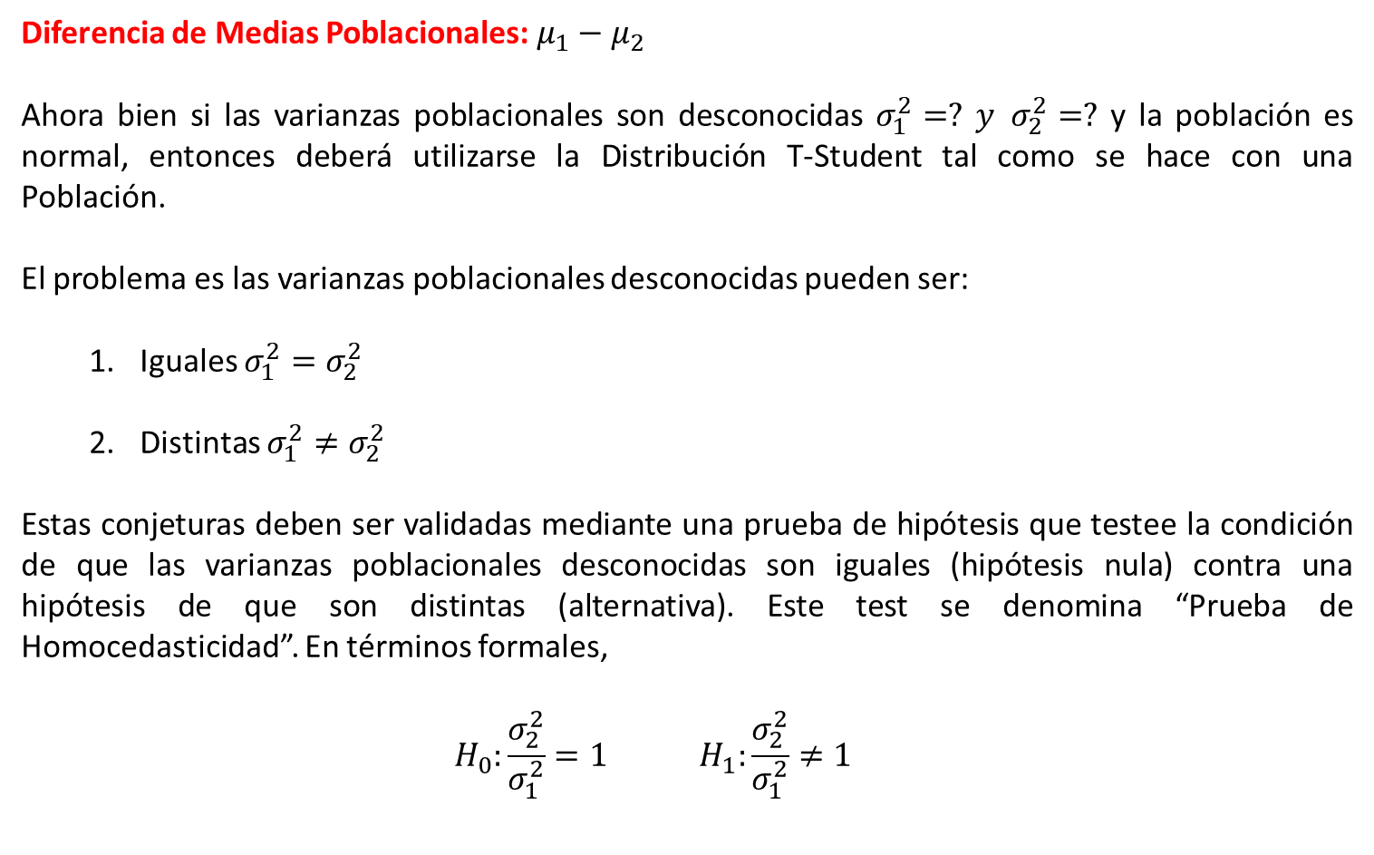
Diferencia de Medias Poblacionales: $μ_{1}−μ_{2}$
Ahora bien si las varianzas poblacionales son desconocidas $σ_{1}^{2}=? y σ_{2}^{2}=?$ y la población es normal, entonces deberá utilizarse la Distribución T-Student tal como se hace con una Población.
El problema es las varianzas poblacionales desconocidas pueden ser:
Iguales $σ_{1}^{2}=σ_{2}^{2}$
Distintas $σ_{1}^{2}≠σ_{2}^{2}$
Estas conjeturas deben ser validadas mediante una prueba de hipótesis que testee la condición de que las varianzas poblacionales desconocidas son iguales (hipótesis nula) contra una hipótesis de que son distintas (alternativa). Este test se denomina “Prueba de Homocedasticidad”. En términos formales,
$$H_{0}:\frac{σ_{2}^{2}}{σ_{1}^{2}}=1 H_{1}:\frac{σ_{2}^{2}}{σ_{1}^{2}}≠1$$

Slide 39
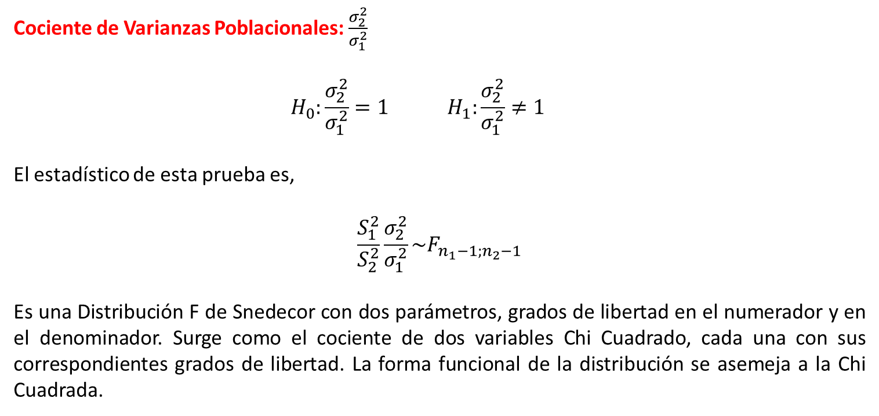
Cociente de Varianzas Poblacionales: $\frac{σ_{2}^{2}}{σ_{1}^{2}}$
$$H_{0}:\frac{σ_{2}^{2}}{σ_{1}^{2}}=1 H_{1}:\frac{σ_{2}^{2}}{σ_{1}^{2}}≠1$$
El estadístico de esta prueba es,
$$\frac{S_{1}^{2}}{S_{2}^{2}}\frac{σ_{2}^{2}}{σ_{1}^{2}}\sim F_{n_{1}−1;n_{2}−1}$$
Es una Distribución F de Snedecor con dos parámetros, grados de libertad en el numerador y en el denominador. Surge como el cociente de dos variables Chi Cuadrado, cada una con sus correspondientes grados de libertad. La forma funcional de la distribución se asemeja a la Chi Cuadrada.

Slide 40
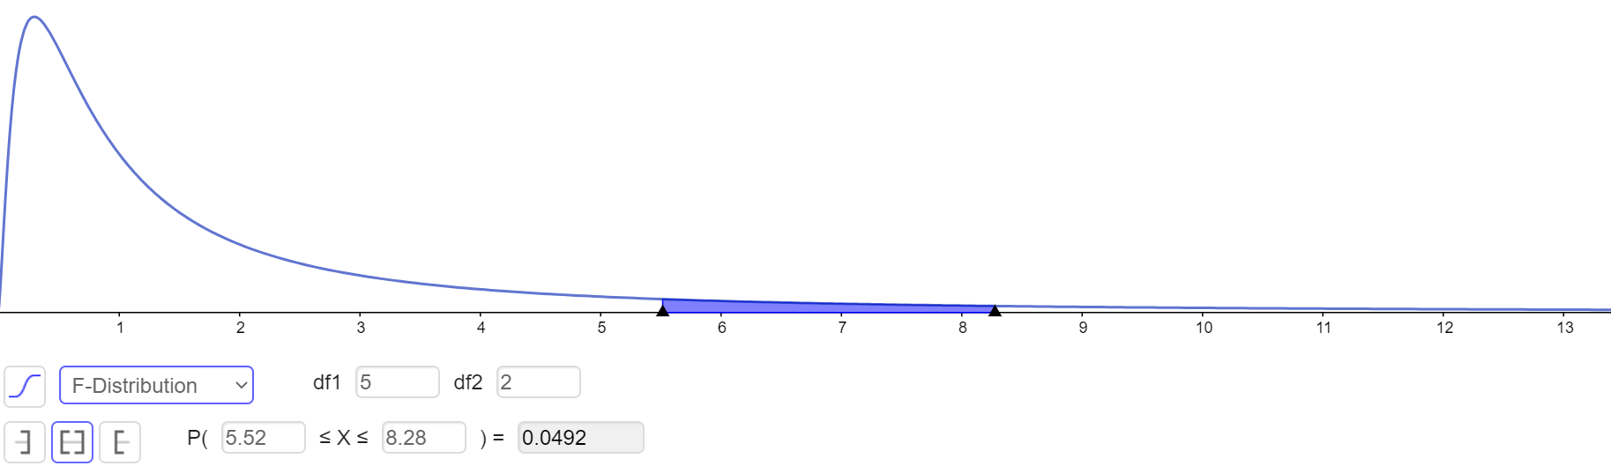
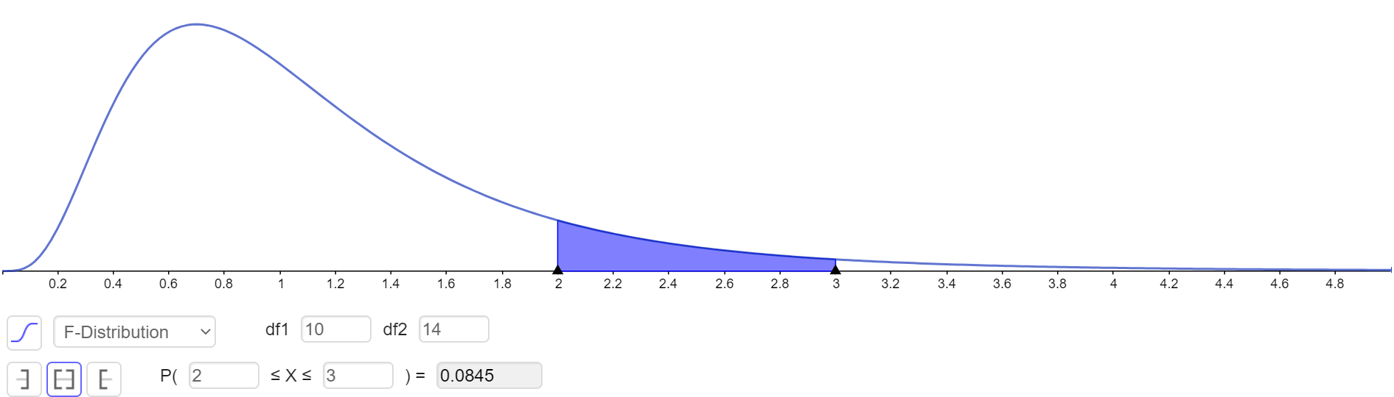

Slide 41
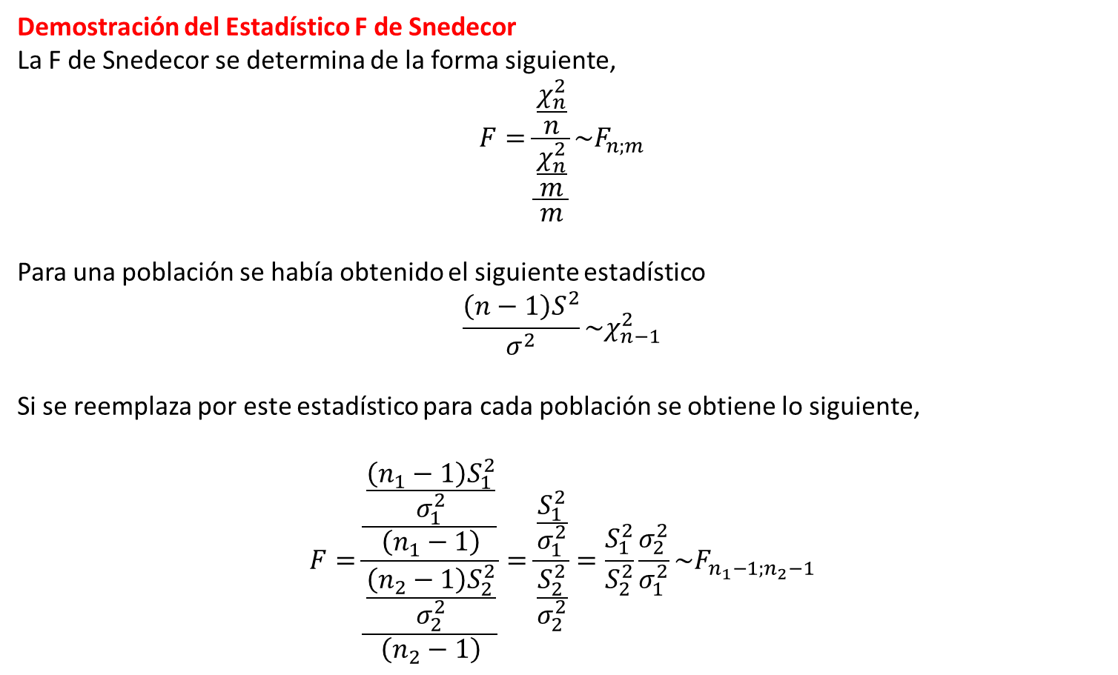

Demostración del Estadístico F de Snedecor
La F de Snedecor se determina de la forma siguiente,
$$F=\frac{\frac{χ_{n}^{2}}{n}}{\frac{\frac{χ_{n}^{2}}{m}}{m}}\sim F_{n;m}$$
Para una población se había obtenido el siguiente estadístico
$$\frac{\left(n−1\right)S^{2}}{σ^{2}}\sim χ_{n−1}^{2}$$
Si se reemplaza por este estadístico para cada población se obtiene lo siguiente,
$$F=\frac{\frac{\frac{\left(n_{1}−1\right)S_{1}^{2}}{σ_{1}^{2}}}{\left(n_{1}−1\right)}}{\frac{\frac{\left(n_{2}−1\right)S_{2}^{2}}{σ_{2}^{2}}}{\left(n_{2}−1\right)}}=\frac{\frac{S_{1}^{2}}{σ_{1}^{2}}}{\frac{S_{2}^{2}}{σ_{2}^{2}}}=\frac{S_{1}^{2}}{S_{2}^{2}}\frac{σ_{2}^{2}}{σ_{1}^{2}}\sim F_{n_{1}−1;n_{2}−1}$$

Slide 42
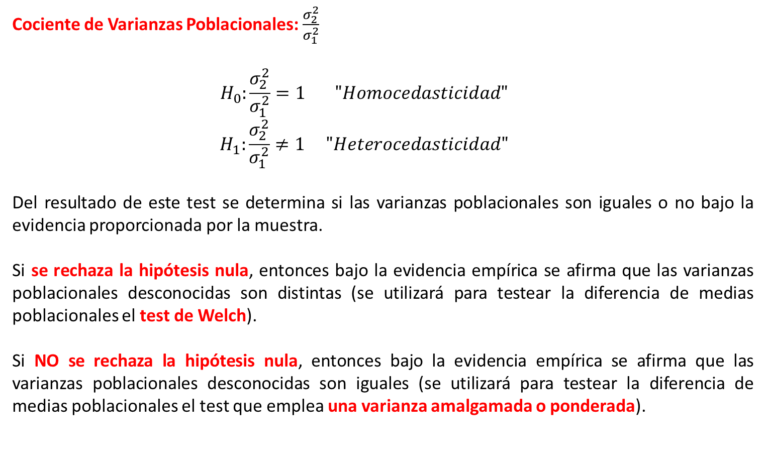
Cociente de Varianzas Poblacionales: $\frac{σ_{2}^{2}}{σ_{1}^{2}}$
$$H_{0}:\frac{σ_{2}^{2}}{σ_{1}^{2}}=1 "Homocedasticidad"$$
$$H_{1}:\frac{σ_{2}^{2}}{σ_{1}^{2}}≠1 "Heterocedasticidad"$$
Del resultado de este test se determina si las varianzas poblacionales son iguales o no bajo la evidencia proporcionada por la muestra.
Si se rechaza la hipótesis nula, entonces bajo la evidencia empírica se afirma que las varianzas poblacionales desconocidas son distintas (se utilizará para testear la diferencia de medias poblacionales el test de Welch).
Si NO se rechaza la hipótesis nula, entonces bajo la evidencia empírica se afirma que las varianzas poblacionales desconocidas son iguales (se utilizará para testear la diferencia de medias poblacionales el test que emplea una varianza amalgamada o ponderada).

Slide 43
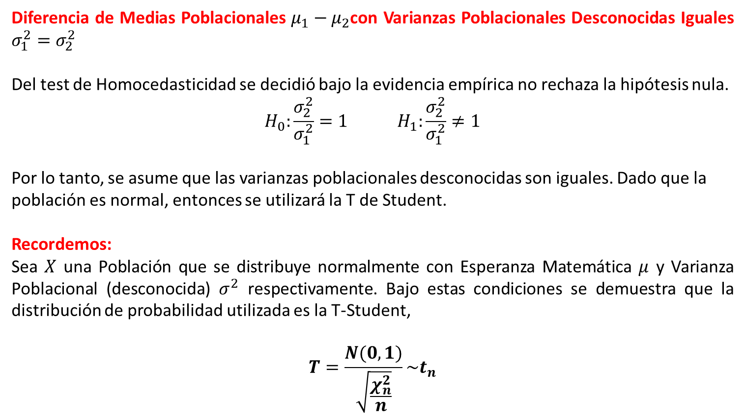
Diferencia de Medias Poblacionales $μ_{1}−μ_{2}$con Varianzas Poblacionales Desconocidas Iguales $σ_{1}^{2}=σ_{2}^{2}$
Del test de Homocedasticidad se decidió bajo la evidencia empírica no rechaza la hipótesis nula.
$$H_{0}:\frac{σ_{2}^{2}}{σ_{1}^{2}}=1 H_{1}:\frac{σ_{2}^{2}}{σ_{1}^{2}}≠1$$
Por lo tanto, se asume que las varianzas poblacionales desconocidas son iguales. Dado que la población es normal, entonces se utilizará la T de Student.
Recordemos:
Sea $X$ una Población que se distribuye normalmente con Esperanza Matemática $μ$ y Varianza Poblacional (desconocida) $σ^{2}$ respectivamente. Bajo estas condiciones se demuestra que la distribución de probabilidad utilizada es la T-Student,
$$T=\frac{N(0,1)}{\sqrt{\frac{χ_{n}^{2}}{n}}}\sim t_{n}$$

Slide 44
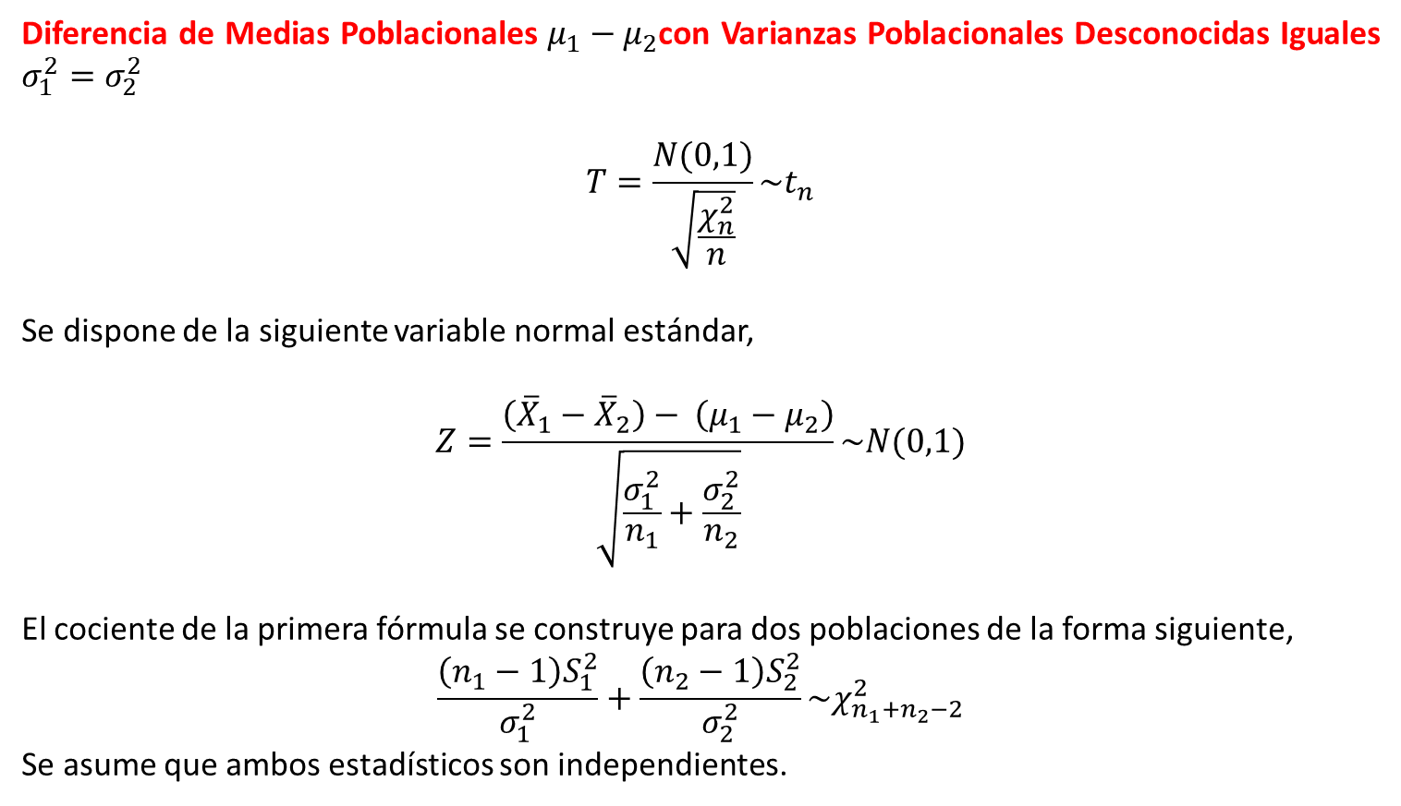
Diferencia de Medias Poblacionales $μ_{1}−μ_{2}$con Varianzas Poblacionales Desconocidas Iguales $σ_{1}^{2}=σ_{2}^{2}$
$$T=\frac{N(0,1)}{\sqrt{\frac{χ_{n}^{2}}{n}}}\sim t_{n}$$
Se dispone de la siguiente variable normal estándar,
$$Z=\frac{\left({\overline{X}}_{1}−{\overline{X}}_{2}\right)− \left(μ_{1}−μ_{2}\right)}{\sqrt{\frac{σ_{1}^{2}}{n_{1}}+\frac{σ_{2}^{2}}{n_{2}}}}\sim N(0,1)$$
El cociente de la primera fórmula se construye para dos poblaciones de la forma siguiente,
$$\frac{\left(n_{1}−1\right)S_{1}^{2}}{σ_{1}^{2}}+\frac{\left(n_{2}−1\right)S_{2}^{2}}{σ_{2}^{2}}\sim χ_{n_{1}+n_{2}−2}^{2}$$
Se asume que ambos estadísticos son independientes.

Slide 45
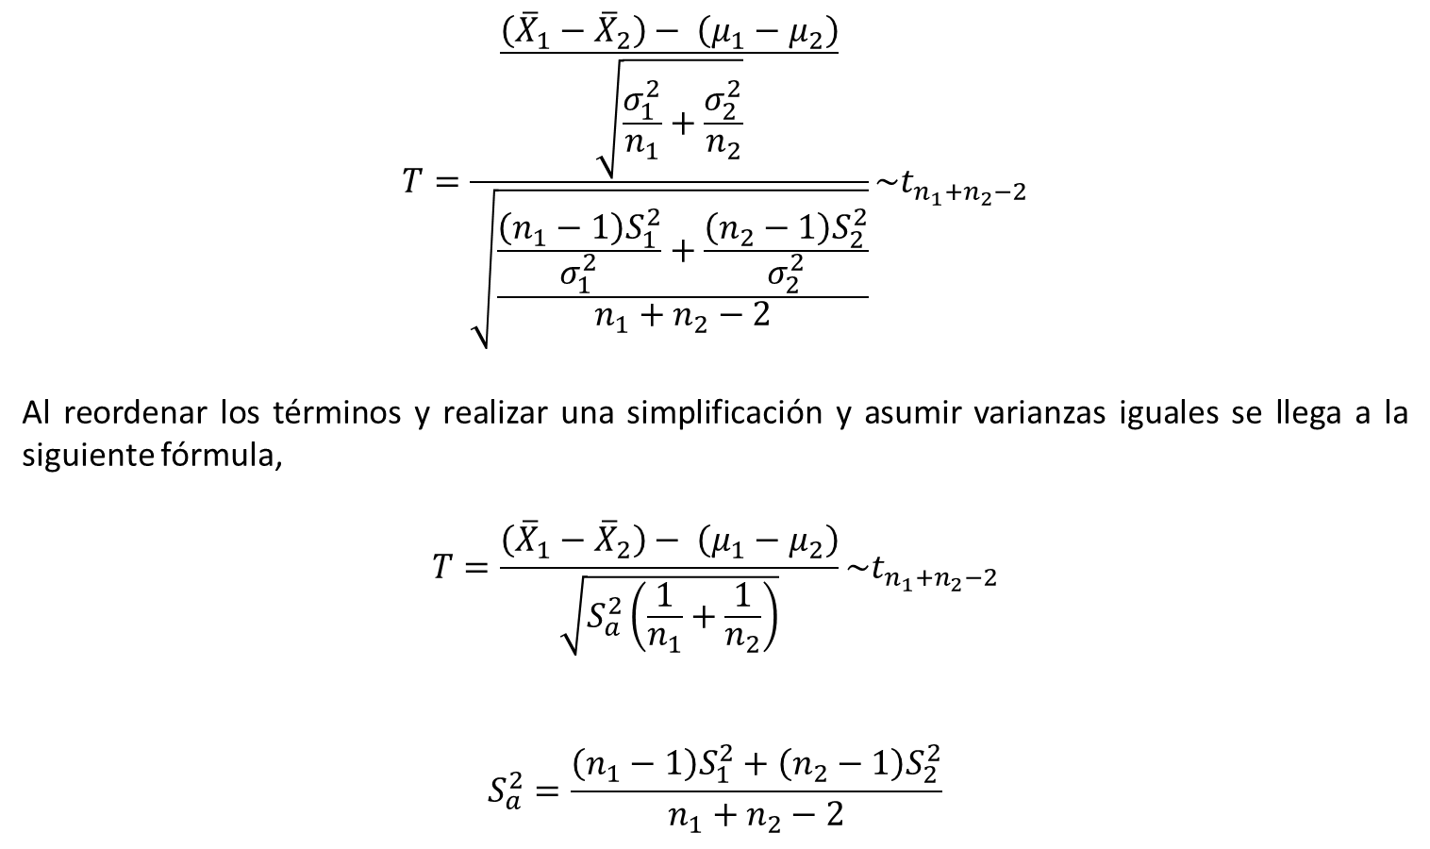

$$T=\frac{\frac{\left({\overline{X}}_{1}−{\overline{X}}_{2}\right)− \left(μ_{1}−μ_{2}\right)}{\sqrt{\frac{σ_{1}^{2}}{n_{1}}+\frac{σ_{2}^{2}}{n_{2}}}}}{\sqrt{\frac{\frac{\left(n_{1}−1\right)S_{1}^{2}}{σ_{1}^{2}}+\frac{\left(n_{2}−1\right)S_{2}^{2}}{σ_{2}^{2}}}{n_{1}+n_{2}−2}}}\sim t_{n_{1}+n_{2}−2}$$
Al reordenar los términos y realizar una simplificación y asumir varianzas iguales se llega a la siguiente fórmula,
$$T=\frac{\left({\overline{X}}_{1}−{\overline{X}}_{2}\right)− \left(μ_{1}−μ_{2}\right)}{\sqrt{S_{a}^{2}\left(\frac{1}{n_{1}}+\frac{1}{n_{2}}\right)}}\sim t_{n_{1}+n_{2}−2}$$
$$S_{a}^{2}=\frac{\left(n_{1}−1\right)S_{1}^{2}+\left(n_{2}−1\right)S_{2}^{2}}{n_{1}+n_{2}−2}$$

Slide 46
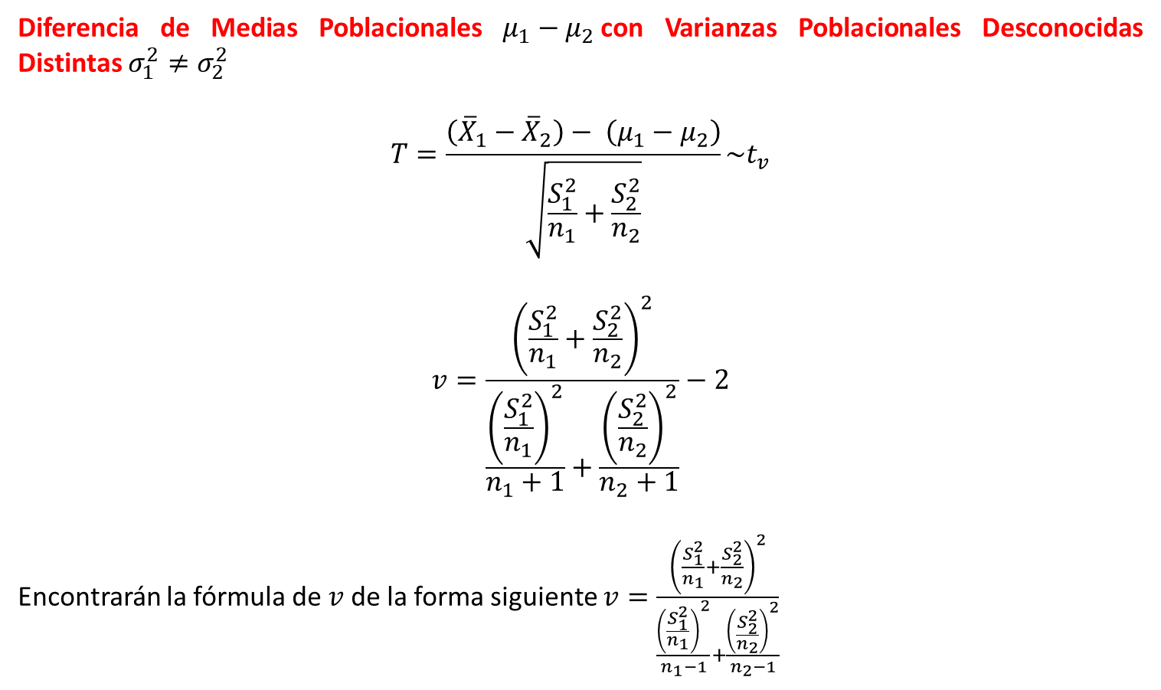
Diferencia de Medias Poblacionales $μ_{1}−μ_{2}$con Varianzas Poblacionales Desconocidas Distintas $σ_{1}^{2}≠σ_{2}^{2}$
$$T=\frac{\left({\overline{X}}_{1}−{\overline{X}}_{2}\right)− \left(μ_{1}−μ_{2}\right)}{\sqrt{\frac{S_{1}^{2}}{n_{1}}+\frac{S_{2}^{2}}{n_{2}}}}\sim t_{v}$$
$$v=\frac{{\left(\frac{S_{1}^{2}}{n_{1}}+\frac{S_{2}^{2}}{n_{2}}\right)}^{2}}{\frac{{\left(\frac{S_{1}^{2}}{n_{1}}\right)}^{2}}{n_{1}+1}+\frac{{\left(\frac{S_{2}^{2}}{n_{2}}\right)}^{2}}{n_{2}+1}}−2$$
Encontrarán la fórmula de $v$ de la forma siguiente $v=\frac{{\left(\frac{S_{1}^{2}}{n_{1}}+\frac{S_{2}^{2}}{n_{2}}\right)}^{2}}{\frac{{\left(\frac{S_{1}^{2}}{n_{1}}\right)}^{2}}{n_{1}−1}+\frac{{\left(\frac{S_{2}^{2}}{n_{2}}\right)}^{2}}{n_{2}−1}}$

Slide 47


Diferencia de Proporciones Poblacionales $p_{1}−p_{2}$
$$Z=\frac{{(\overline{p}}_{1}−{\overline{p}}_{2})−(p_{1}−p_{2})}{\sqrt{\hat{p}\hat{q}\left(\frac{1}{n_{1}}+\frac{1}{n_{2}}\right)}}⟶N(0,1)$$
$$\hat{p}=\frac{X_{1}+X_{2}}{n_{1}+n_{2}}=\frac{n_{1}{\overline{p}}_{1}+n_{2}{\overline{p}}_{2}}{n_{1}+n_{2}}$$
$$\hat{q}=1−\hat{p}$$

Slide 48
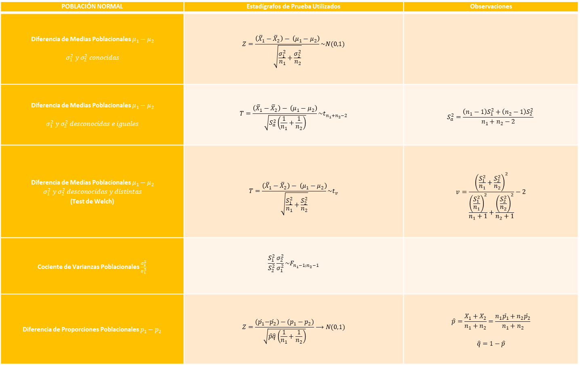
POBLACIÓN NORMAL | Estadígrafos de Prueba Utilizados | Observaciones
Diferencia de Medias Poblacionales $μ_{1}−μ_{2}$ $$σ_{1}^{2} y σ_{2}^{2} conocidas$$ | $$Z=\frac{\left({\overline{X}}_{1}−{\overline{X}}_{2}\right)− \left(μ_{1}−μ_{2}\right)}{\sqrt{\frac{σ_{1}^{2}}{n_{1}}+\frac{σ_{2}^{2}}{n_{2}}}}\sim N(0,1)$$
Diferencia de Medias Poblacionales $μ_{1}−μ_{2}$ $$σ_{1}^{2} y σ_{2}^{2} desconocidas e iguales$$ | $$T=\frac{\left({\overline{X}}_{1}−{\overline{X}}_{2}\right)− \left(μ_{1}−μ_{2}\right)}{\sqrt{S_{a}^{2}\left(\frac{1}{n_{1}}+\frac{1}{n_{2}}\right)}}\sim t_{n_{1}+n_{2}−2}$$ | $$S_{a}^{2}=\frac{\left(n_{1}−1\right)S_{1}^{2}+\left(n_{2}−1\right)S_{2}^{2}}{n_{1}+n_{2}−2}$$
Diferencia de Medias Poblacionales $μ_{1}−μ_{2}$ $$σ_{1}^{2} y σ_{2}^{2} desconocidas y distintas$$ (Test de Welch) | $$T=\frac{\left({\overline{X}}_{1}−{\overline{X}}_{2}\right)− \left(μ_{1}−μ_{2}\right)}{\sqrt{\frac{S_{1}^{2}}{n_{1}}+\frac{S_{2}^{2}}{n_{2}}}}\sim t_{v}$$ | $$v=\frac{{\left(\frac{S_{1}^{2}}{n_{1}}+\frac{S_{2}^{2}}{n_{2}}\right)}^{2}}{\frac{{\left(\frac{S_{1}^{2}}{n_{1}}\right)}^{2}}{n_{1}+1}+\frac{{\left(\frac{S_{2}^{2}}{n_{2}}\right)}^{2}}{n_{2}+1}}−2$$
Cociente de Varianzas Poblacionales $\frac{σ_{2}^{2}}{σ_{1}^{2}}$ | $$\frac{S_{1}^{2}}{S_{2}^{2}}\frac{σ_{2}^{2}}{σ_{1}^{2}}\sim F_{n_{1}−1;n_{2}−1}$$
Diferencia de Proporciones Poblacionales $p_{1}−p_{2}$ | $$Z=\frac{{(\overline{p}}_{1}−{\overline{p}}_{2})−(p_{1}−p_{2})}{\sqrt{\hat{p}\hat{q}\left(\frac{1}{n_{1}}+\frac{1}{n_{2}}\right)}}⟶N(0,1)$$ | $$\hat{p}=\frac{X_{1}+X_{2}}{n_{1}+n_{2}}=\frac{n_{1}{\overline{p}}_{1}+n_{2}{\overline{p}}_{2}}{n_{1}+n_{2}}$$ $$\hat{q}=1−\hat{p}$$

Slide 49
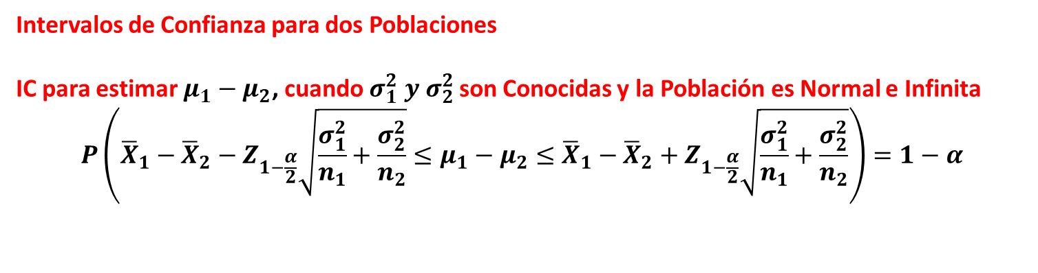

Intervalos de Confianza para dos Poblaciones
IC para estimar $μ_{1}−μ_{2}$, cuando $σ_{1}^{2} y σ_{2}^{2}$ son Conocidas y la Población es Normal e Infinita
$$P\left({\overline{X}}_{1}−{\overline{X}}_{2}−Z_{1−\frac{α}{2}}\sqrt{\frac{σ_{1}^{2}}{n_{1}}+\frac{σ_{2}^{2}}{n_{2}}}≤μ_{1}−μ_{2}≤{\overline{X}}_{1}−{\overline{X}}_{2}+Z_{1−\frac{α}{2}}\sqrt{\frac{σ_{1}^{2}}{n_{1}}+\frac{σ_{2}^{2}}{n_{2}}}\right)=1−α$$

Slide 50
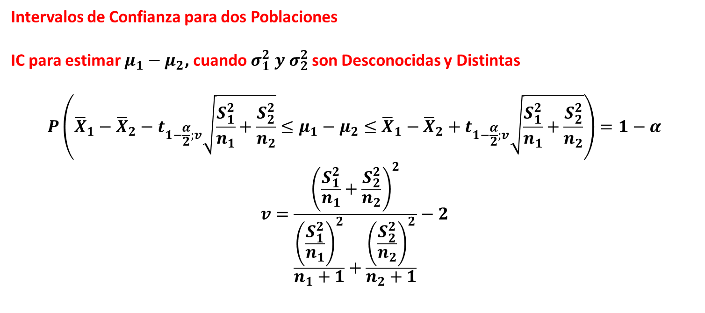
Intervalos de Confianza para dos Poblaciones
IC para estimar $μ_{1}−μ_{2}$, cuando $σ_{1}^{2} y σ_{2}^{2}$ son Desconocidas y Distintas
$$P\left({\overline{X}}_{1}−{\overline{X}}_{2}−t_{1−\frac{α}{2};v}\sqrt{\frac{S_{1}^{2}}{n_{1}}+\frac{S_{2}^{2}}{n_{2}}}≤μ_{1}−μ_{2}≤{\overline{X}}_{1}−{\overline{X}}_{2}+t_{1−\frac{α}{2};v}\sqrt{\frac{S_{1}^{2}}{n_{1}}+\frac{S_{2}^{2}}{n_{2}}}\right)=1−α$$
$$v=\frac{{\left(\frac{S_{1}^{2}}{n_{1}}+\frac{S_{2}^{2}}{n_{2}}\right)}^{2}}{\frac{{\left(\frac{S_{1}^{2}}{n_{1}}\right)}^{2}}{n_{1}+1}+\frac{{\left(\frac{S_{2}^{2}}{n_{2}}\right)}^{2}}{n_{2}+1}}−2$$

Slide 51

Intervalos de Confianza para dos Poblaciones
IC para estimar $μ_{1}−μ_{2}$, cuando $σ_{1}^{2} y σ_{2}^{2}$ son Desconocidas e Iguales
$$P\left({\overline{X}}_{1}−{\overline{X}}_{2}−t_{1−\frac{α}{2};v}\sqrt{S_{a}^{2}\left(\frac{1}{n_{1}}+\frac{1}{n_{2}}\right)}≤μ_{1}−μ_{2}≤{\overline{X}}_{1}−{\overline{X}}_{2}+t_{1−\frac{α}{2};v}\sqrt{S_{a}^{2}\left(\frac{1}{n_{1}}+\frac{1}{n_{2}}\right)}\right)=1−α$$
$$v=n_{1}+n_{2}−2$$
$$S_{a}^{2}=\frac{\left(n_{1}−1\right)S_{1}^{2}+\left(n_{2}−1\right)S_{2}^{2}}{n_{1}+n_{2}−2}$$

Slide 52

Intervalos de Confianza para dos Poblaciones
IC para estimar $\frac{σ_{2}^{2}}{σ_{1}^{2}}$
$$P\left(\frac{S_{2}^{2}}{S_{1}^{2}}\frac{1}{B}≤\frac{σ_{2}^{2}}{σ_{1}^{2}}≤\frac{S_{2}^{2}}{S_{1}^{2}}\frac{1}{A}\right)=1−α$$
$$B=F_{1−\frac{α}{2};n_{1}−1;n_{2}−1} A=F_{\frac{α}{2};n_{1}−1;n_{2}−1}$$
IC para estimar $p_{1}−p_{2}$
$$P\left({\overline{p}}_{1}−{\overline{p}}_{2}−Z_{1−\frac{α}{2}}\sqrt{\hat{p}\hat{q}\left(\frac{1}{n_{1}}+\frac{1}{n_{2}}\right)}≤p_{1}−p_{2}≤{\overline{p}}_{1}−{\overline{p}}_{2}+Z_{1−\frac{α}{2}}\sqrt{\hat{p}\hat{q}\left(\frac{1}{n_{1}}+\frac{1}{n_{2}}\right)}\right)=1−α$$
$$\hat{p}=\frac{X_{1}+X_{1}}{n_{1}+n_{2}}=\frac{n_{1}{\overline{p}}_{1}+n_{2}{\overline{p}}_{2}}{n_{1}+n_{2}} \hat{q}=1−\hat{p}$$

Slide 53
Resolución de Ejercicio de la Guía

Slide 54





$$X=Monto de las Ventas para ambos vendedores (En \$)$$
$$X_{1} \sim N\left(?,75\right) \left(Hernán\right) X_{2} \sim N\left(?,50\right)\left(Ma. Julia\right)$$
$$n_{1}=36⇒{\overline{X}}_{1}=300$$
$$n_{2}=40⇒{\overline{X}}_{2}=350$$
$$α=0.05$$
Planteo de Hipótesis
$$H_{0}:μ_{2}−μ_{1}≤0$$
$$H_{1}:μ_{2}−μ_{1}>0$$

Slide 55


Determinación del Estadígrafo de Prueba
$$Z^{e}=\frac{\left({\overline{X}}_{2}−{\overline{X}}_{1}\right)− \left(μ_{2}−μ_{1}\right)}{\sqrt{\frac{σ_{2}^{2}}{n_{2}}+\frac{σ_{1}^{2}}{n_{1}}}}\sim N(0,1)$$
Determinación de la Región Crítica
El signo positivo de la hipótesis alternativa me provee evidencia que la región crítica se ubica a derecha. $H_{1}:μ>1780$
$$α=0.05$$
$$R_{c}:Z≥1,645$$

Slide 56


Regla de Decisión
$$Si Z^{e}∈R_{c} |{ Z}^{e}≥1,645⇒RH_{0} \left(Rechazo la Hipótesis Nula\right)$$
$$Si Z^{e}∉R_{c}|{ Z}^{e}<1,645⇒No RH_{0} \left(No Rechazo la Hipótesis Nula\right)$$
Cálculo del Valor Empírico
$$Z^{e}=\frac{\left(350−300\right)−0}{\sqrt{\frac{{50}^{2}}{40}+\frac{{75}^{2}}{36}}}=3,38$$
Decisión Estadística
$${ Z}^{e}≥1,645⇒RH_{0} \left(Rechazo la Hipótesis Nula\right)$$
Acción Derivada
Bajo la evidencia empírica se puede afirmar que María Julia es más eficiente que Hernán.

Slide 57

Muchas gracias.
www.austral.edu.ar

